Slide 1



¡Vamos con las Tradiciones!
Let's go with the Traditions!

Slide 2
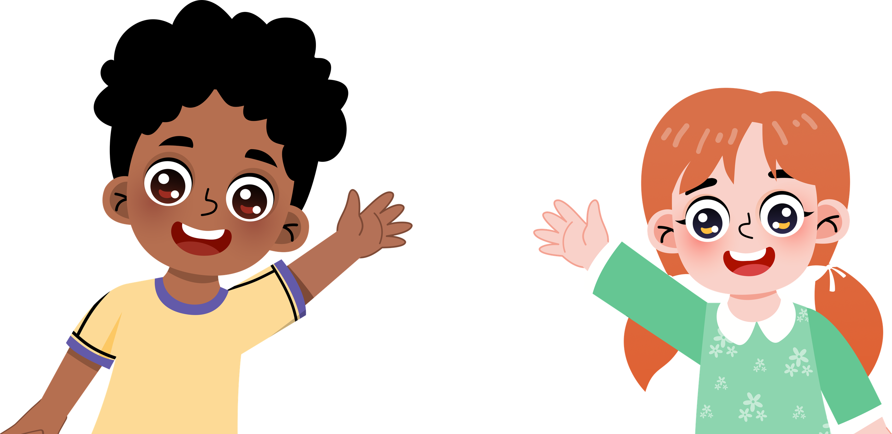
Hola Marta
Hola ____. Hola ____.
¿Cómo estás? ¿Cómo estás?
Muy bien, gracias. Muy bien, gracias.
¿Y usted? ¿Y usted?

Slide 3

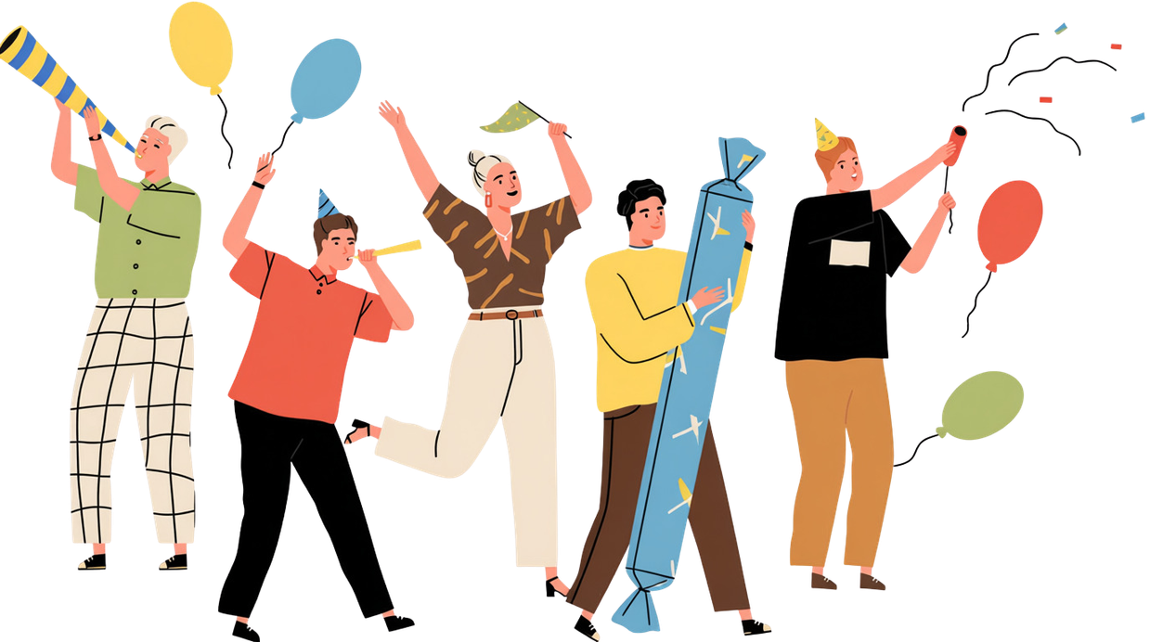
la fiesta
party

Slide 4

el adorno
ornament

Slide 5
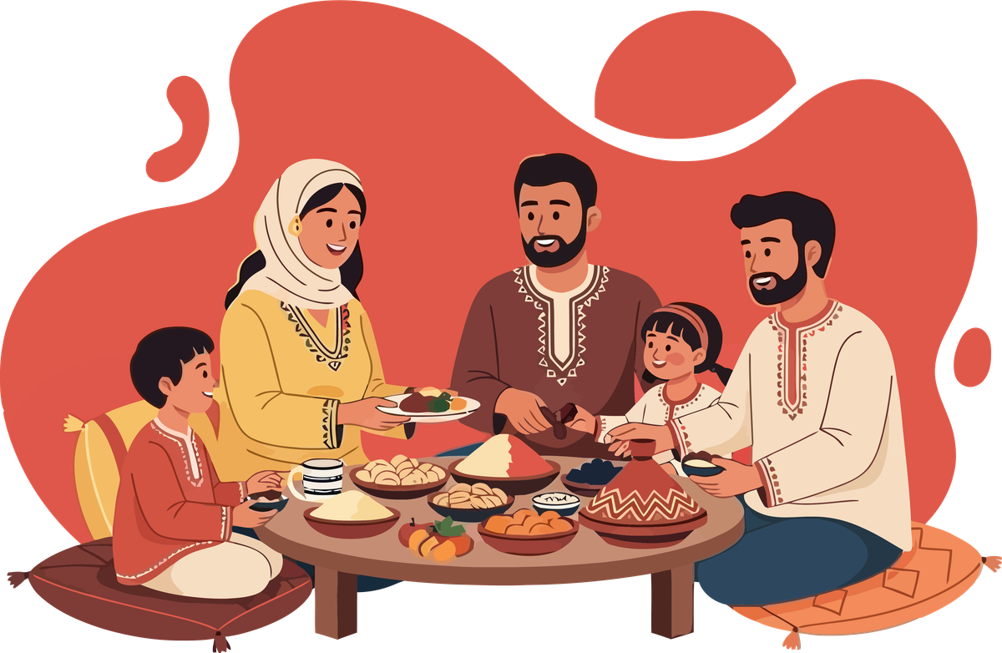
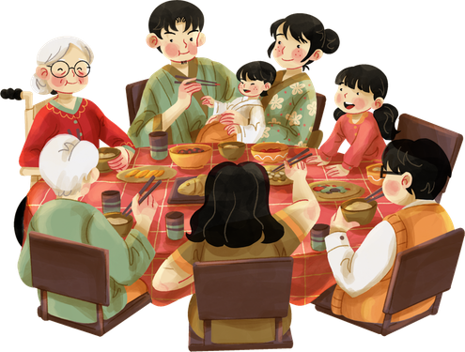
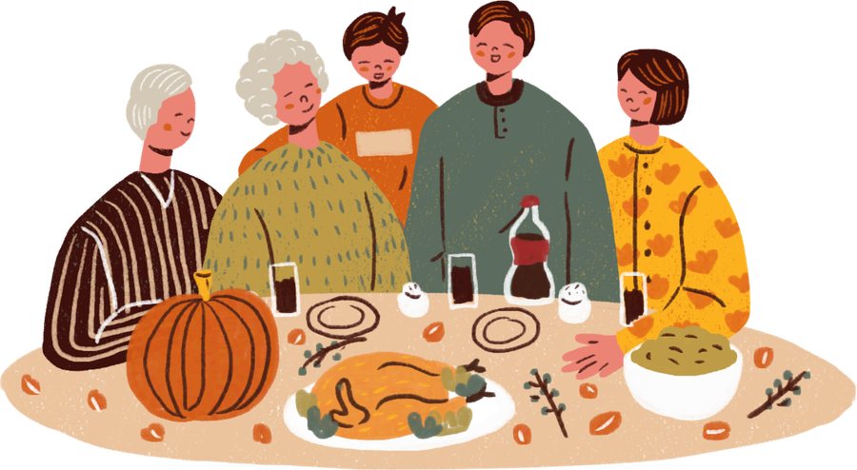
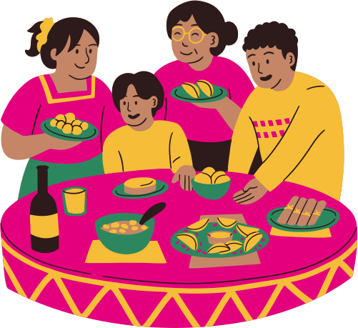
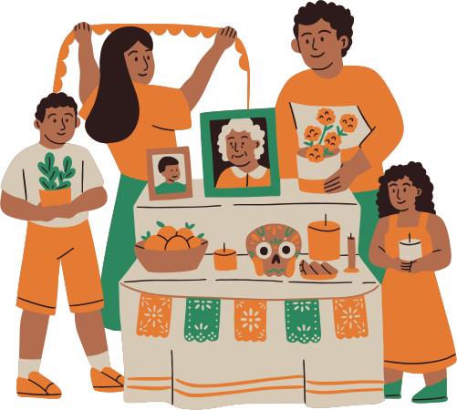
la tradición
tradition

Slide 6

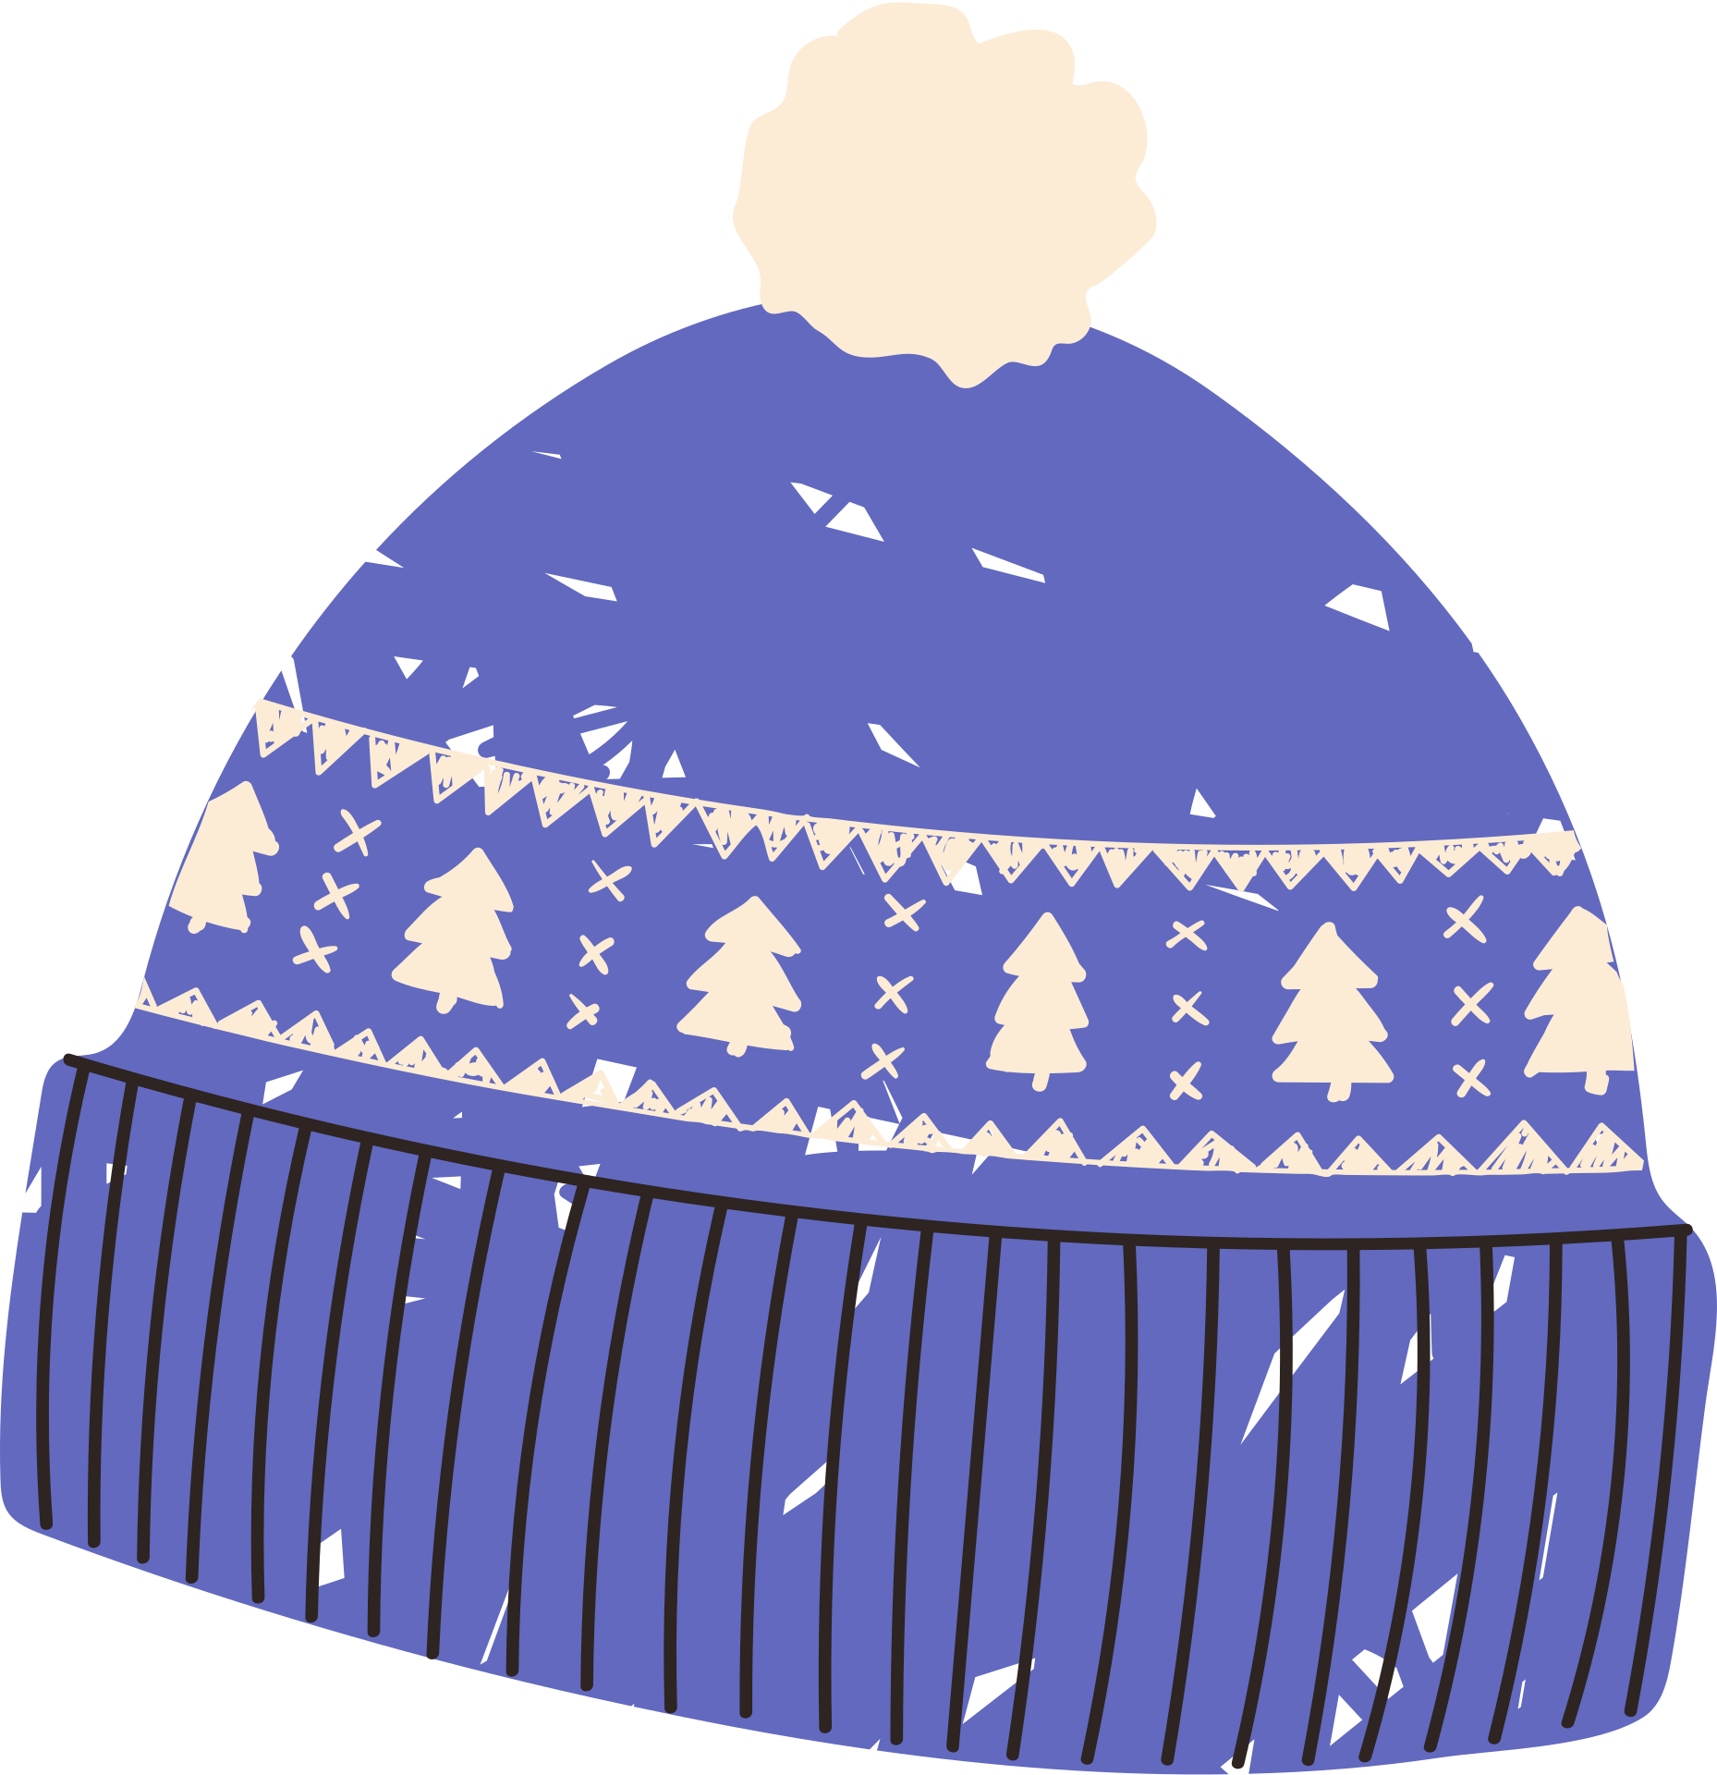

Vamos con las Tradiciones
El otoño ya llegó y hace viento
¡Hace viento!
Las hojas caen ya, rojo y amarillo
¡Rojo y amarillo!
Nieva en el invierno, ponte tu gorro y bufanda
Vamos con las tradiciones en el frio,
¡Brr, brr, brr!

Slide 7
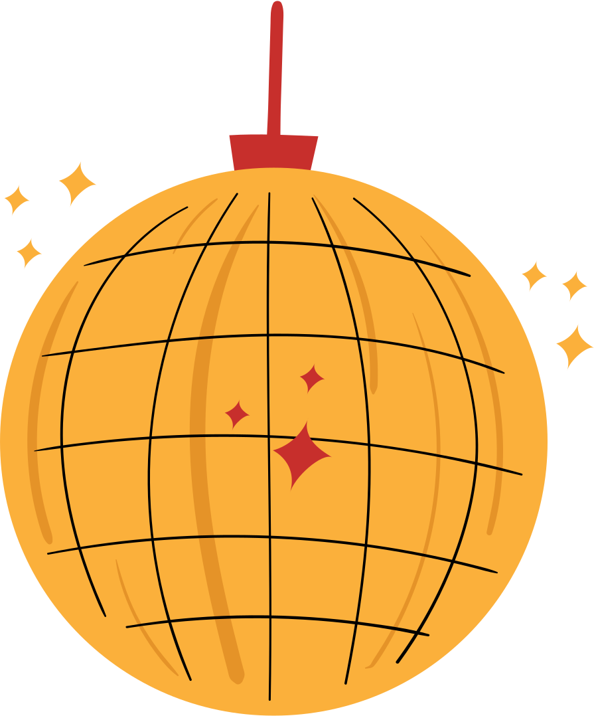
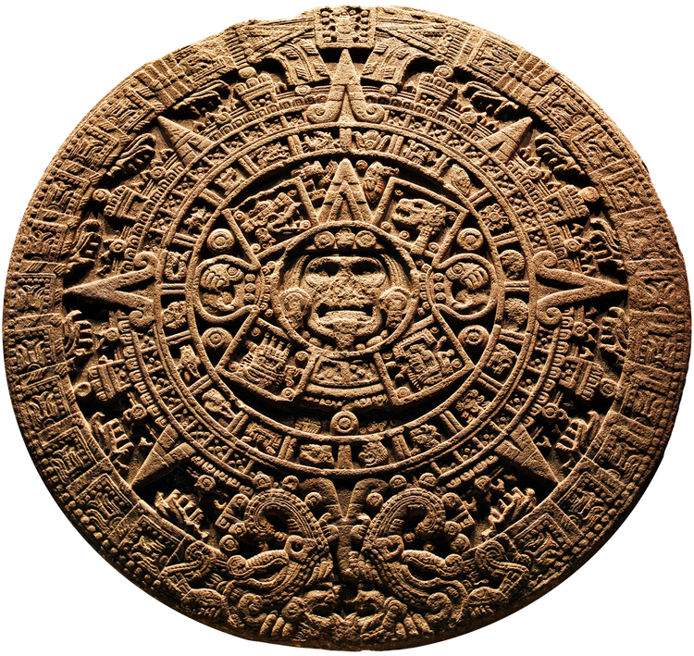
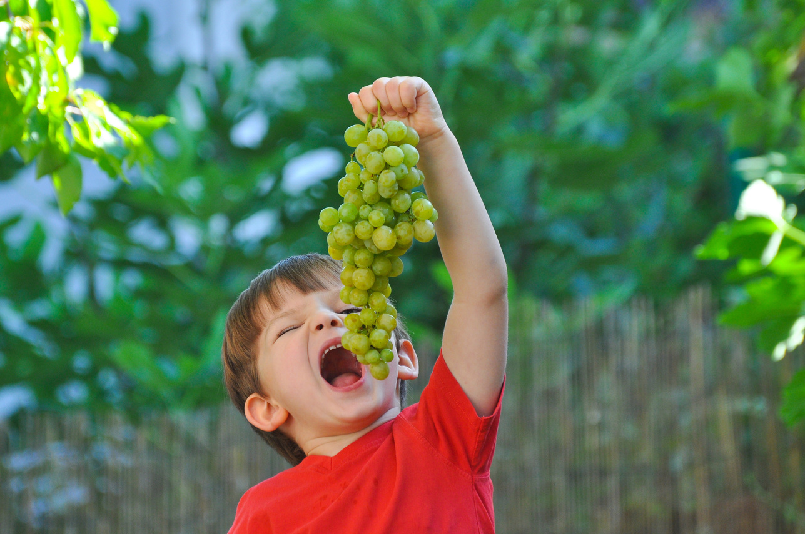
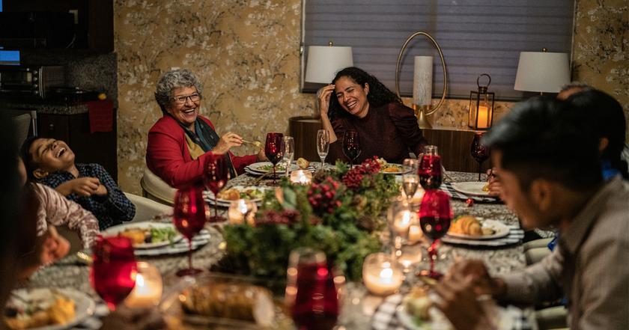
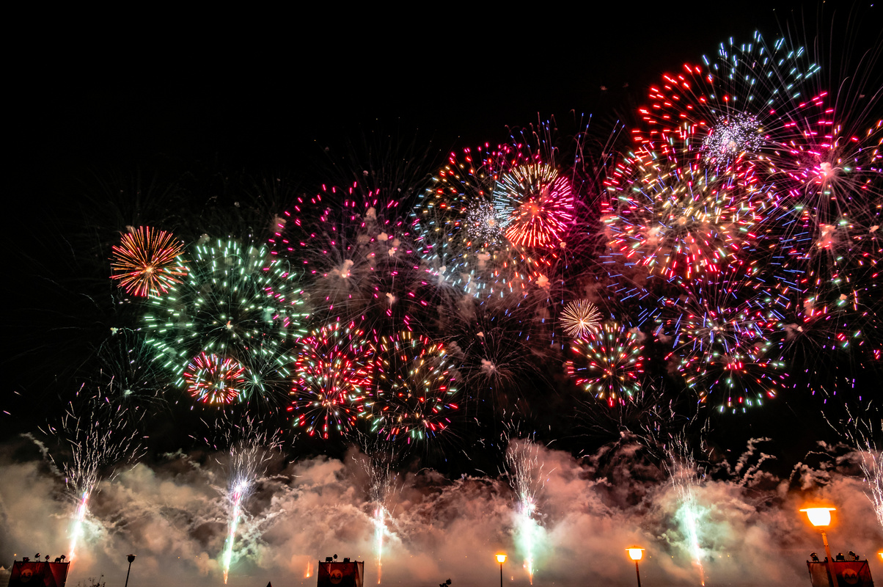

Slide 8


Es la hora de decir adiós
Es la hora de decir adiós,
¡Adiós!
Es la hora de decir adiós,
¡Adiós!
Adiós a mis amigos,
Adiós hasta luego,
Es la hora de decir adiós
¡Adiós!

Slide 9
¡Gracias!
Thank you!

